Slide 1
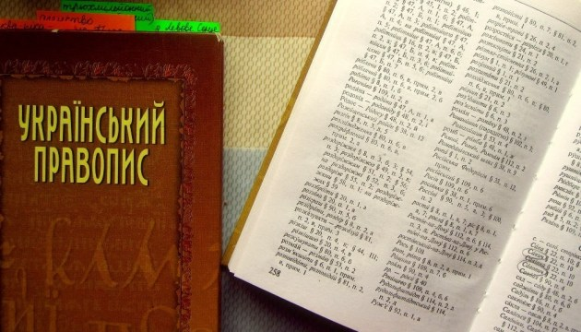

Slide 3
Зміни (допускається лише новий варіант) Слова з іншомовним компонентом пишемо разом
Раніше:
екс-президент
веб-сторінка
прес-конференція
контр-адмірал
міні-маркет
віце-прем’єр
максі-програма
Тепер:
експрезидент
вебсторінка
пресконференція
контрадмірал
мінімаркет
віцепрем’єр
максіпрограма

Slide 4
Написання слів з пів-:
Раніше:
пів-Києва
півозера
пів’яблука
пів –Ялти
півміста
Тепер:
пів Києва
пів озера
пів яблука
пів Ялти
пів міста
(але піваркуш,півзахисник,південь)

Slide 5
Подвоєння букв
Раніше:
священик
Тепер:
священник
Написання прізвищ та імен
Раніше:
Діккенс
Теккерей
Беккі
Трубецкой
Донской
Тепер:
Дікенс
Текерей
Бекі
Трубецький
Донський
(але Лев Толстой)

Slide 6
Варіативність написання (допускається обидва варіанти)
Раніше:
Васко да Гама
Вергілій
Гете
Гонгадзе
Гулівер
Тепер:
Васко да Ґама
Верґілій
Ґете
Ґонґадзе
Ґулівер

Slide 7
У словах грецького походження,в яких є буква “Ф”
Раніше:
міф
ефір
дифірамб
анафема
Афіни
Тепер:
міт
етер
дитирамб
анатема
Атени

Slide 8
Повернення йотування (компроміс із правописом 1928 р.)
Раніше:
проекція
фойє
проект
Тепер:
проєкція
фоє
проєкт
Дифтонги ау- ав
(у запозичених із давньогрецької мови)
Раніше:
аудиторія
аудієнція
фауна
лауреат
пауза
Тепер:
авдиторія
авдієнція
фавна
лавреат
павза

Slide 9
Літера -и- на початку слова
Раніше:
вирій
ірод
ікання
індик
ой який
Тепер:
ирій
ирод
икання
індик (индик)
ич який

Slide 10
Фемінітиви
Раніше:
автор
дизайнер
плавець
професор
фотограф
борець
Тепер:
авторка
дизайнерка
плавчиня
професорка
фотографеса
борчиня

Slide 11
Закінчення іменників ІІІ відміни
Раніше:
радість (радості)
любов (любові)
подорож(подорожі)
ненависть (ненависті)
Білорусь (Білорусі)
Тепер:
радости
любови
подорожи
ненависти
Білоруси

